Slide 1
GTI 350
Travail pratique Android sur tablettes Xoom de Motorola

Slide 2
Lasso

Slide 3
2 doigts sur le fond: zoom et translation de caméra
Lasso

Slide 4
2 doigts sur le fond: zoom et translation de caméra
Lasso

Slide 5
2 doigts sur une forme: translation, rotation, changement d’échelle
Lasso

Slide 6
2 doigts sur une forme: translation, rotation, changement d’échelle
Lasso

Slide 7
En mode “lasso”: 1 doigt pour dessiner le lasso
Lasso

Slide 8
La sélection actuelle, après relâchement du lasso
Lasso

Slide 9
Fonctionnalités à rajouter pour votre travail pratique …

Slide 10
1 doigt sur le fond: translation de caméra
Lasso

Slide 11
1 doigt sur le fond: translation de caméra
Lasso

Slide 12
1 doigt sur une forme: translation
Lasso

Slide 13
1 doigt sur une forme: translation
Lasso

Slide 14
1 doigt sur la sélection actuelle: translation
Lasso

Slide 15
1 doigt sur la sélection actuelle: translation
Lasso

Slide 16
En mode “effacer”: 1 doigt pour supprimer une forme
Lasso
Effacer

Slide 17
En mode “effacer”: 1 doigt pour supprimer une forme
Lasso
Effacer

Slide 18
Bouton “encadrer”: fait un zoom pour centrer la scène
Lasso
Effacer
Encadrer

Slide 19
Bouton “encadrer”: fait un zoom pour centrer la scène
Lasso
Effacer
Encadrer

Slide 20
En mode “créer”: 3 doigts ou plus pour créer un polygone
Lasso
Effacer
Encadrer
Créer

Slide 21
Points alloués pour le travail pratique
[0.5 points] 1 doigt sur le fond: translation de la caméra
[0.5 points] 1 doigt sur une forme: translation de la forme
[1 point] 1 doigt sur la sélection actuelle: translation de toutes les formes sélectionnées
[1 point] Rajouter un bouton "Effacer"
[1 point] Rajouter un bouton "Encadrer"
[2 points] Rajouter un bouton "Créer"
Une équipe de N personnes doit compléter des modifications valant N points

Slide 22
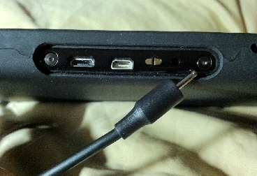
Consignes pour travailler avec les Xooms
Le câble d’alimentation est délicat ! Attention s.v.p.
Delicat !
Brise facilement !

Slide 23
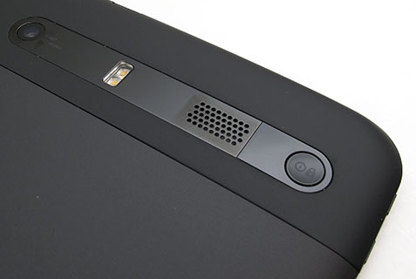
Consignes pour travailler avec les Xooms
Si vous devez faire un redémarrage de votre Xoom, tenez le bouton arrière pendant 5-10 secondes
Si cela ne fonctionne pas, essayez de tenir le bouton arrière ET le bouton pour augmenter le son en même temps pendant 5-10 secondes

Slide 24
Quelques classes de base et routines qui vous seront disponibles …

Slide 25
Point2D
public class Point2D {
public float [ ] p = new float[2];
public Point2D() {
p[0] = p[1] = 0;
}
public Point2D( float x, float y ) {
p[0] = x;
p[1] = y;
}
public Point2D( Vector2D V ) {
p[0] = V.v[0];
p[1] = V.v[1];
}
public void copy( Point2D P ) {
p[0] = P.p[0];
p[1] = P.p[1];
}
public float x() { return p[0]; }
public float y() { return p[1]; }
// used to pass coordinates directly to OpenGL routines
public float [ ] get() { return p; }
// return the difference between two given points
static public Vector2D diff( Point2D a, Point2D b ) {
return new Vector2D( a.x()-b.x(), a.y()-b.y() );
}
// return the sum of the given point and vector
static public Point2D sum( Point2D a, Vector2D b ) {
return new Point2D( a.x()+b.x(), a.y()+b.y() );
}
// return the difference between the given point and vector
static public Point2D diff( Point2D a, Vector2D b ) {
return new Point2D( a.x()-b.x(), a.y()-b.y() );
}
public float distance( Point2D otherPoint ) {
return diff( this, otherPoint ).length();
}
static Point2D average( Point2D a, Point2D b ) {
return new Point2D( (a.x()+b.x())*0.5f, (a.y()+b.y())*0.5f );
}
}

Slide 26
Vector2D
import java.lang.Math;
public class Vector2D {
public float [ ] v = new float[2];
public Vector2D() {
v[0] = v[1] = 0;
}
public Vector2D( float x, float y ) {
v[0] = x;
v[1] = y;
}
public Vector2D( Point2D P ) {
v[0] = P.p[0];
v[1] = P.p[1];
}
public void copy( Vector2D V ) {
v[0] = V.v[0];
v[1] = V.v[1];
}
public float x() { return v[0]; }
public float y() { return v[1]; }
public float lengthSquared() {
return x()*x() + y()*y();
}
public float length() {
return (float)Math.sqrt( lengthSquared() );
}
public Vector2D negated() {
return new Vector2D(-x(),-y());
}
public Vector2D normalized() {
float l = length();
if ( l > 0 ) {
float k = 1/l; // scale factor
return new Vector2D(k*x(),k*y());
}
else return new Vector2D(x(),y());
}
// returns the dot-product of the given vectors
// Notez: “dot product” veut dire produit scalaire
static public float dot( Vector2D a, Vector2D b ) {
return a.x()*b.x() + a.y()*b.y();
}
// returns the sum of the given vectors
static public Vector2D sum( Vector2D a, Vector2D b ) {
return new Vector2D( a.x()+b.x(), a.y()+b.y() );
}
// returns the difference of the given vectors
static public Vector2D diff( Vector2D a, Vector2D b ) {
return new Vector2D( a.x()-b.x(), a.y()-b.y() );
}
// returns the product of the given vector and scalar
static public Vector2D mult( Vector2D a, float b ) {
return new Vector2D( a.x()*b, a.y()*b );
}
}

Slide 27
Point2DUtil
public class Point2DUtil {
static public Point2D computeCentroidOfPoints( ArrayList<Point2D> points ) {
float x = 0, y = 0;
for ( Point2D p : points ) {
x += p.x();
y += p.y();
}
if ( points.size() > 1 ) {
x /= points.size();
y /= points.size();
}
return new Point2D( x, y );
}
...
}

Slide 28
Point2DUtil
public class Point2DUtil {
...
static public boolean isPointInsidePolygon(
ArrayList< Point2D > polygonPoints,
Point2D q
) {
...
}
...
}
Utile pour réaliser la sélection en lasso
Aussi utile pour réaliser la sélection de polygones

Slide 29
En mode “lasso”: 1 doigt pour dessiner le lasso
Lasso

Slide 30
1 doigt sur une forme: translation
Lasso

Slide 31
1 doigt sur une forme: translation
Lasso

Slide 32
1 doigt sur la sélection actuelle: translation
Lasso

Slide 33
1 doigt sur la sélection actuelle: translation
Lasso

Slide 34
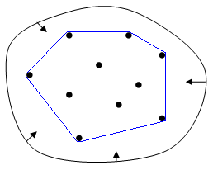
Point2DUtil
public class Point2DUtil {
...
static public ArrayList< Point2D > computeConvexHull(
ArrayList< Point2D > points
) {
...
}
...
}
“Convex hull” = enveloppe convexe
Utile pour générer un polygone à partir d’un ensemble de points

Slide 35
Comment rajouter une marge autour d’un polygone convexe ?
Ensemble de points
Enveloppe convexe
Comment ?
Enveloppe convexe avec une “marge” rajoutée
Calcul de l’enveloppe convexe

Slide 36
Point2DUtil
public class Point2DUtil {
...
static public ArrayList< Point2D > computeExpandedPolygon(
ArrayList< Point2D > points, // input
float marginThickness
) {
...
}
...
}

Slide 37
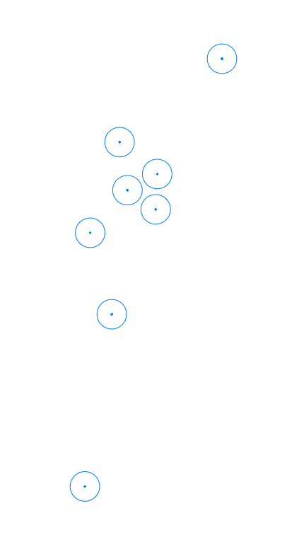
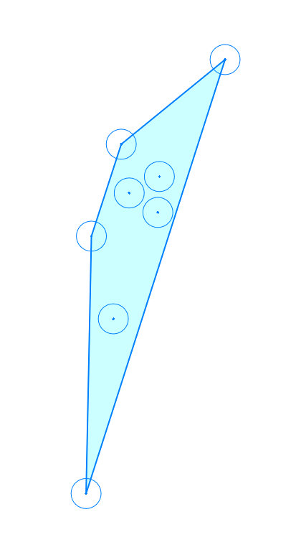
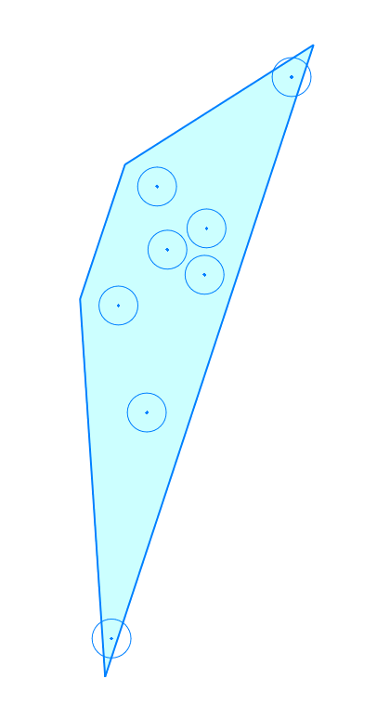
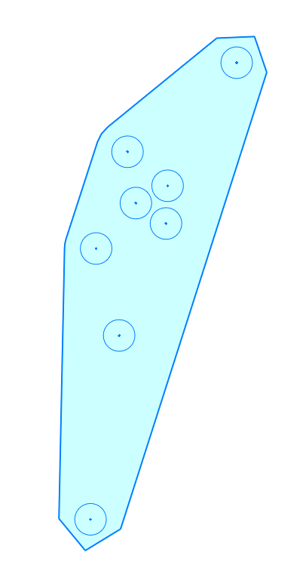
points initials
enveloppe convexe
marge rajoutée, méthode naïve
marge rajouté avec
Point2DUtil.
computeExpandedPolygon()
ArrayList< Point2D > points = …;
points = Point2DUtil.computeConvexHull( points );
points = Point2DUtil.computeExpandedPolygon( points, marginThickness );

Slide 38
La sélection actuelle, après relâchement du lasso
Lasso

Slide 39
Point2DUtil
public class Point2DUtil {
...
static public void transformPointsBasedOnDisplacementOfOnePoint(
ArrayList<Point2D> points,
Point2D P_old,
Point2D P_new
) {
Point2D centroid = computeCentroidOfPoints( points );
Vector2D v1 = Point2D.diff( P_old, centroid );
Vector2D v2 = Point2D.diff( P_new, centroid );
float rotationAngle = Vector3D.computeSignedAngle(
new Vector3D(v1.x(),v1.y(),0),
new Vector3D(v2.x(),v2.y(),0),
new Vector3D(0,0,1)
);
float lengthToPreserve = v1.length();
Point2D newCentroid = Point2D.sum(
P_new,
Vector2D.mult( v2.normalized(), - lengthToPreserve )
);
Vector2D translation = Point2D.diff( newCentroid, centroid );
float cosine = (float)Math.cos( rotationAngle );
float sine = (float)Math.sin( rotationAngle );
for ( Point2D p : points ) {
float relativeX = p.x() - centroid.x();
float relativeY = p.y() - centroid.y();
p.get()[0] = (cosine*relativeX - sine*relativeY) + translation.x() + centroid.x();
p.get()[1] = (sine*relativeX + cosine*relativeY) + translation.y() + centroid.y();
}
}
...
}

Slide 40
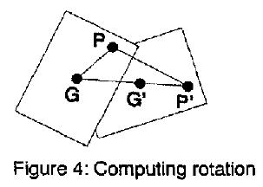
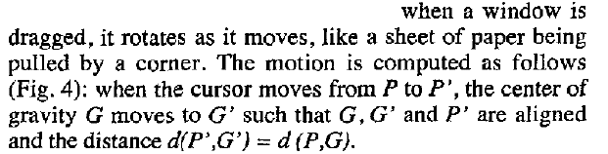
Transformation en fonction du déplacement de un point
Michel Beaudouin-Lafon, “Novel Interaction Techniques for Overlapping Windows”, UIST 2001
http://scholar.google.ca/scholar?cluster=11124751816710649387

Slide 41

Transformation en fonction du déplacement de un point
P_{old}
D_{old}=P_{old}–C_{old} [difference]
P_{new}
D_{new}= (P_{new}-C_{old})
C_{old} [centroid]
C_{new}=P_{new}–(D_{old}).length()×(D_{new}).normalized()
Composantes de la transformation:
Translation: C_{new} – C_{old}
Rotation: l’angle entre D_{new} et D_{old}

Slide 42
Point2DUtil
public class Point2DUtil {
...
static public void transformPointsBasedOnDisplacementOfTwoPoints(
ArrayList<Point2D> points,
Point2D A_old, Point2D B_old,
Point2D A_new, Point2D B_new
) {
...
}
...
}
B_{old}
A_{new}
B_{new}
A_{old}

Slide 43
Transformation en fonction du déplacement de deux points
B_{old}
B_{new}
M_{old}
D_{old}
M_{new}=(1/2)(A_{new}+B_{new}) [midpoint]
A_{old}
D_{new}= (A_{new}-B_{new}) [difference]
A_{new}
Composantes de la transformation:
Translation: M_{new} – M_{old}
Rotation: l’angle entre D_{new} et D_{old}
Changement d’échelle (“scale”): (D_{new}).length() / (D_{old}).length()

Slide 44
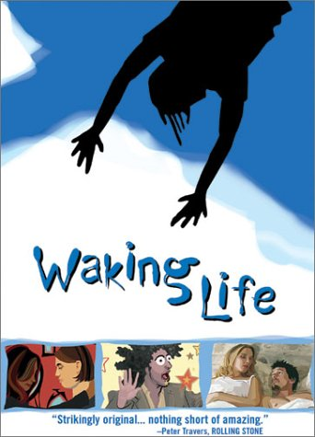
Transformation en fonction du déplacement de deux points

Slide 45
2 doigts sur une forme: translation, rotation, changement d’échelle
Lasso

Slide 46
2 doigts sur une forme: translation, rotation, changement d’échelle
Lasso

